Slide 1
Web攻防 训练营
文件上传-绕过黑名单验证

Slide 2
课程内容
1. 基于文件后缀名验证介绍
3. Burpsuite绕过黑名单验证
2. 基于黑名单验证代码分析
4. 上传webshell 菜刀连接

Slide 3
基于文件后缀名验证介绍
01

Slide 4
基于文件后缀名验证介绍
对于文件上传模块来说，尽量避免上传可执行的脚本文件。为了防止上传脚本需要设置对应的验证方式。最简单的就是设置文件后缀名验证。
基于文件后缀名验证方式的分类：
1、基于白名单验证：只针对白名单中有的后缀名，文件才能上传成功。
2、基于黑名单验证：只针对黑名单中没有的后缀名，文件才能上传成功。

Slide 5
基于黑名单验证代码分析
02

Slide 6
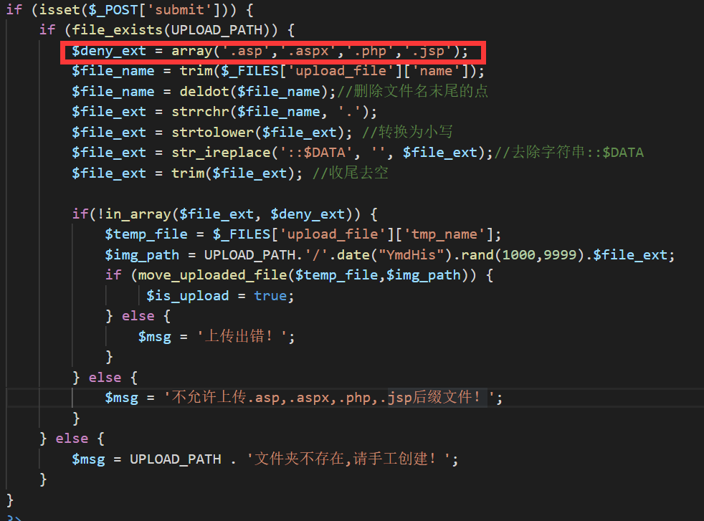
基于黑名单验证代码分析
对于黑名单中的后缀名筛选。绕过黑名单可以通过寻找“漏网之鱼”，寻找某些可以被作为脚本执行同时也不在黑名单中。

Slide 7
Burpsuite绕过黑名单验证
03

Slide 8
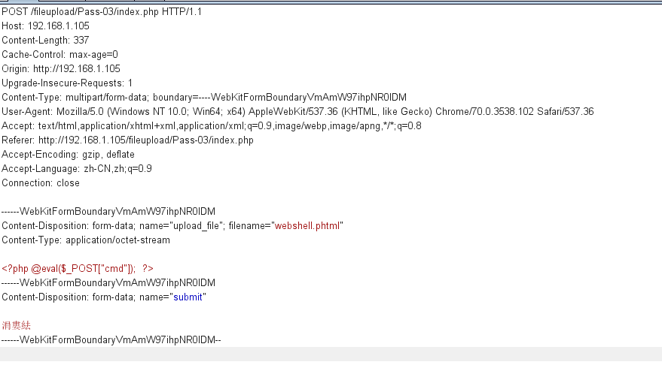
Burpsuite绕过黑名单验证
利用Burpsuite工具截断HTTP请求，利用Intruder模块进行枚举后缀名，寻找黑名单中没有过滤的后缀名。

Slide 9
上传Webshell，菜刀连接
04

Slide 10
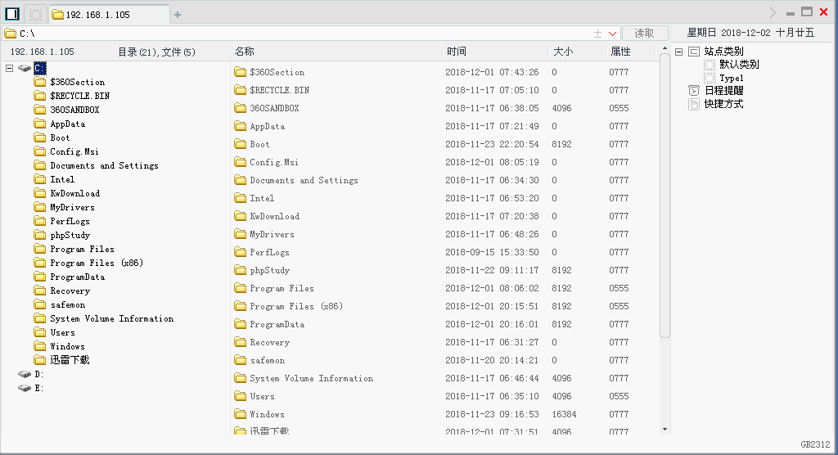
上传Webshell，菜刀连接
一句话木马：php <?php @eval($_POST[“pass”]); ?>

Slide 11
总结
1. 基于文件后缀名验证介绍
3. Burpsuite绕过黑名单验证
2. 基于黑名单验证代码分析
4. 上传Webshell，菜刀连接

Slide 12
再见
欢迎关注 Web安全 训练营课程

